Slide 1
Informatiebijeenkomst Studiereis 2014
Onderwijsinstituut Moleculaire Wetenschappen
Notes:
Welkom bij deze informatiebijeenkomst voor de studiereis 2014!

Slide 2
Wat gaan we vandaag behandelen:
(Mailinglijst rond laten gaan)
De studiereiscommissie 2014
Wat is de studiereis?
Deelnamevereisten
Vorige studiereizen
Bestemming kiezen
Planning voor de komende tijd
Notes:
In deze bijeenkomst zullen we een aantal dingen over de studiereis verder toelichten. We laten ondertussen een mailinglijst rond gaan, hierop kun je je naam en emailadres invullen als je op de hoogte wil blijven van de studiereis. Daarnaast gaat het stemmen over de bestemming via de mail en kunnen we jullie makkelijk bereiken. Ook als je twijfelt, gewoon je mailadres opschrijven, we kunnen je altijd nog weer uit de lijst halen als je niet meer geïnteresseerd bent. Dan zullen we beginnen met onszelf voorstellen, wie vormen de commissie en wie doet wat? Vervolgens gaan we meer uitleggen over wat de studiereis precies inhoud, en onder welke voorwaarde je mag deelnemen.
Daarna gaan we kijken naar de bestemmingen, waar zijn vorige studiereizen heen geweest, en uit welke bestemmingen kan dit jaar gekozen worden? We zullen de voorlopige bestemmingen verder uitdiepen.
Tot slot zullen we een korte planning voor de komende tijd laten zien over hoe nu verder.

Slide 3
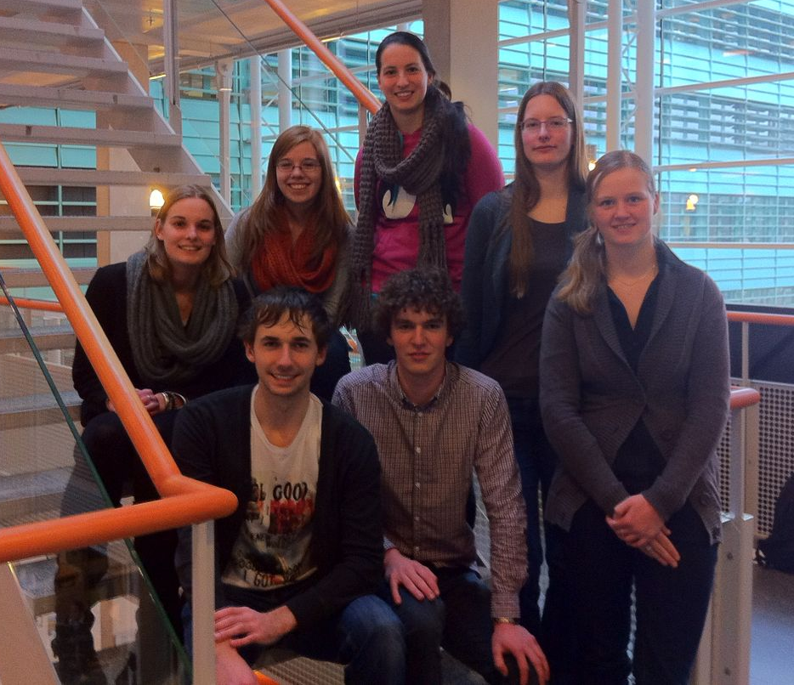
De commissie
Email: studiereis2014@science.ru.nl
Notes:
De commissie ☺

Slide 4
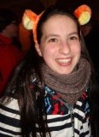
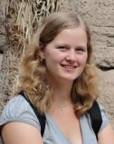
De commissie
Bestuur
Voorzitter Secretaris Penningmeester
Bianca de Pooter Cynthia de Bont Nathalie de Wagenaar
Notes:
Het bestuur

Slide 5
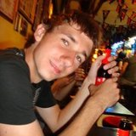
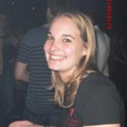
De commissie
Sponsoring commissarissen
Bas Venderbosch Nicole Galenkamp
Notes:
De mensen die voor de bedrukte truien gaan zorgen ;)

Slide 6
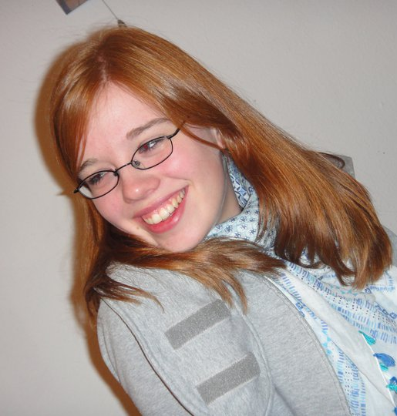
De commissie
Reis commissarissen
Constanze Schmies Mathijs Mabesoone
Notes:
En de mensen die voor alle leut zullen zorgen.

Slide 7
De Studiereis
Gezellig!
Met medestudenten op vakantie
Twee weken
Cultuur en Chemie van ander land leren kennen
Studiegerelateerde uitjes Universiteiten of Bedrijven
1 Hoogleraar en 1 universitair docent gaan mee
Notes:
De studiereis is bovenal: Gezellig! Je gaat een kleine twee weken met je medestudenten op vakantie. Je krijgt de mogelijkheid om een ander land te leren kennen en de cultuur daar te proeven. Het hoofddoel van de studiereis is natuurlijk wel het ontdekken van de chemie. Hiervoor zijn er een aantal studiegerelateerde uitjes naar universiteiten en bedrijven in het land, om een indruk te krijgen hoe zij chemie bedrijven. Om het academische gehalte van de studiereis in de gaten te houden gaan ook een hoogleraar en een professor mee.

Slide 8
De Studiereis
Practisch
Mei 2014 (de weken van Koningsdag en Bevrijdingsdag)
Min. 15 deelnemers, max 40, inclusief commissie
3EC Mastervak
Docenten tekenen af
Uitvoeren Voor- en Nastudie of Casestudy (50 uur p.p.)
Symposium vlak voor de reis
Kosten: max. €600 per persoon, exclusief eten en drinken
Notes:
Iets serieuzer geformuleerd nu. De studiereis is in mei 2014, in de meivakantie, dus met Koninginnedag en Bevrijdingsdag. De studiereis kan alleen doorgaan als er minimaal 15 aanmeldingen zijn, het maximaal aantal deelnemers is 40. Bij meer dan 40 aanmeldingen wordt er geloot. Het is een Mastervak, dus je krijgt studiepunten voor dit vak. De docenten die meegaan tekenen het vak voor je af, je krijgt er dus geen echt cijfer voor.
Om de studiepunten te verdienen is het niet genoeg om alleen mee te gaan, je moet nog meer doen. Er wordt van je verwacht dat je ofwel een voor- en na study doet, of een casestudy, en hier dien je 50 uur tijd in te stoppen. (Wij als commissie gaan ook mee en hoeven dit niet te doen omdat wij de reis organiseren.) Bij een voor- en na studie doe je een onderzoek naar een onderwerp gerelateerd aan de bestemming van de studiereis, bijvoorbeeld de politieke verhouden van dat land met de rest van de wereld of een beschrijving van de chemische industrie van dat land. Bij een casestudy krijg je een opdracht van een bedrijf of een afdeling die je moet uitvoeren, bijvoorbeeld een klein literatuuronderzoek doen naar een onderwerp waar het bedrijf of de afdeling meer van wil weten. De resultaten van deze studies worden gepresenteerd op het studiereis symposium, vlak voor de reis begint. Op dit symposium is aanwezigheid verplicht, hierin wordt ook het reisschema gepresenteerd. Voor ons als commissie hopen we op veel casestudies, hier krijgen we namelijk geld voor als sponsoring van de studiereis. Dit brengt ons meteen op de kosten van de studiereis. Deze bedragen zo’n 600 euro per persoon als eigen bijdrage. Hier krijg je de vlucht, overnachtingen en de uitstapjes voor terug. Kosten voor levensonderhoud moet je ook zelf betalen. Deze 600 euro is het maximale bedrag wat we van jullie mogen vragen. Bij eerdere studiereizen mocht er meer geld gevraag worden en konden de bestemmingen ook ver buiten Europa liggen. Verder krijgen wij als commissie voor elke student die meegaat een subsidie van de faculteit. Deze subsidie, de eigen bijdrage en de ontvangsten uit sponsoring en case studies vormen ons budget.

Slide 9
Vereisten voor deelname
Voor 1e-jaars Masterstudenten
Bachelor moet gehaald zijn → Harde knip!
Eis: Als je je bachelor haalt vóór het vierde kwartaal van volgend collegejaar mag je mee
Notes:
Dan de eisen om mee te kunnen. De studiereis is bedoeld voor studenten die in het eerste jaar van hun master zitten. Dit zijn dus studenten uit ons jaar (startjaar 2010) maar ook voor studenten uit eerdere lichtingen die vertraging hebben opgelopen, maar volgend collegejaar aan hun eerste masterjaar beginnen.
Door de harde knip regeling betekent dit dat je wel je bachelor afgerond moet hebben voor het begin van het vierde kwartaal. Stel dat het onverhoopt niet lukt, is compensatie aan te vragen bij de examencommissie. Hou dit wel zelf in de gaten! Je mag wel mee, maar je krijgt er geen studiepunten voor en de commissie krijgt geen subsidie. De deelnemer moet dit verschil in kosten zelf bijdragen.
HBO doorstromers mogen ook mee op studiereis, voor hen gelden andere aanmeldingseisen, ook zij moeten hiervoor naar Wilma of Gerrie.

Slide 10
Vorige bestemmingen
2013: Prof. Ger Pruijn en dr. Dennis Löwik
2012: Prof. Roland Brock en dr. Martin Feiters
2011: Prof. Lutgarde Buydens en dr. Wilbert Boelens
2010: Prof. Gert Vriend en dr. Paul Kouwer
2009: Prof. Elias Vlieg en dr. Ron Wehrens
Notes:
Dit zijn de bestemmingen van afgelopen jaren. 2008 Singapore & Malaysia, 2009 Argentina, 2010 Boston & New York, 2011 Russia & Finland, 2012 Sweden & Norway, 2013 Turkey. Er gaan elk jaar een hoogleraar en een professor mee, deze staan genoemd. De docenten die in 2014 mee gaan, zijn nog niet bekend. Reken maar niet op een van de docenten die hier staan, de docenten mogen namelijk niet 2x in 5 jaar tijd mee. En de grote vraag is natuurlijk, waar gaat de studiereis 2014 naar toe?

Slide 11
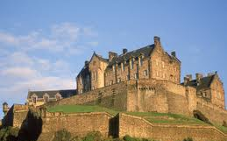
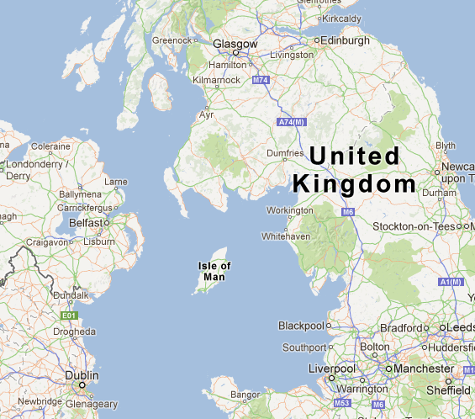
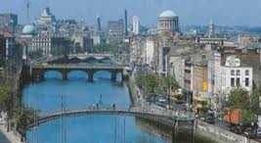
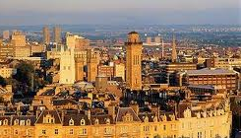
Schotland (+ evt. Ierland)
Bezoek aan Edinburgh, Glasgow en/of Dublin
Whisky distilleerderij, the Highlands, Loch Ness
oude universiteiten

Slide 12
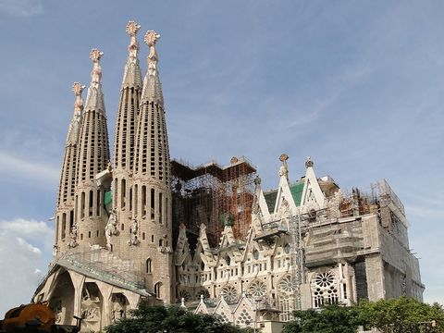
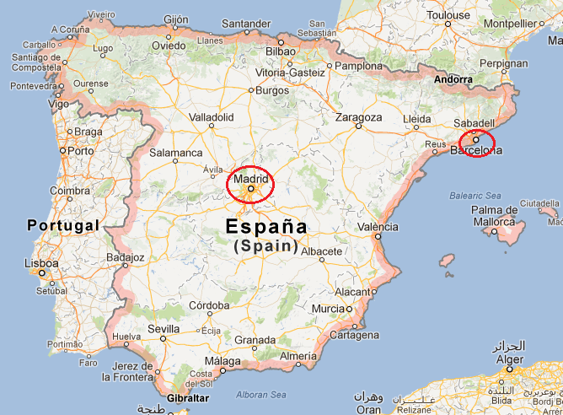
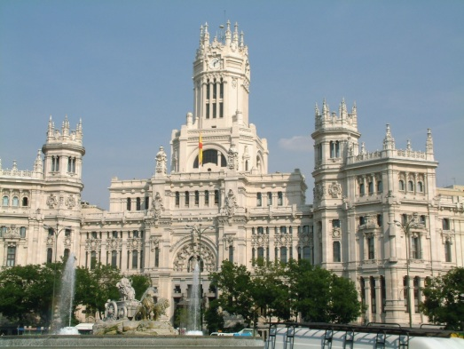
Spanje
Bezoek aan Barcelona & Madrid
Twee oude, cultuurrijke steden

Slide 13
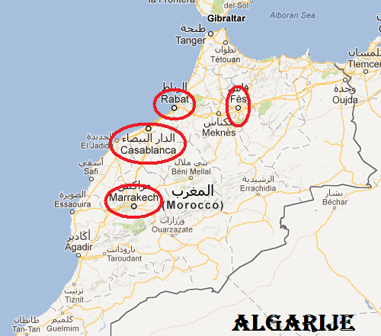
Marokko
Cultuurshock! Rondreis langs diverse steden, bijvoorbeeld:
Fez = oudste uni ter wereld
Rabat = Nimar instituut
Casablanca = industriestad
Marrakech = Binnenstad op Unesco Werelderfgoedlijst
Goedkoop levensonderhoud
Notes:
NIMAR = Nederlands Instituut Marokko, stimuleert onderwijsbanden Nederland – Marokko, helpt met stages regelen, maar ook met studiereizen ☺

Slide 14
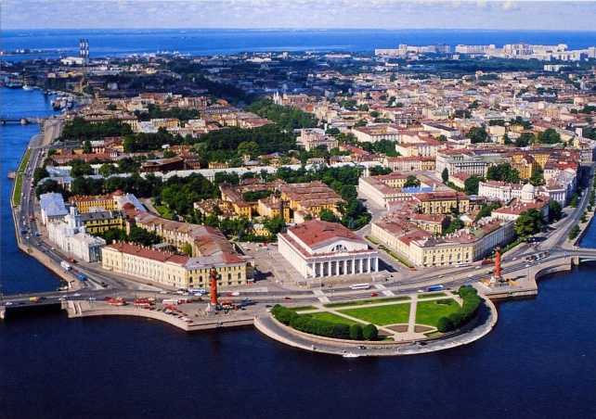
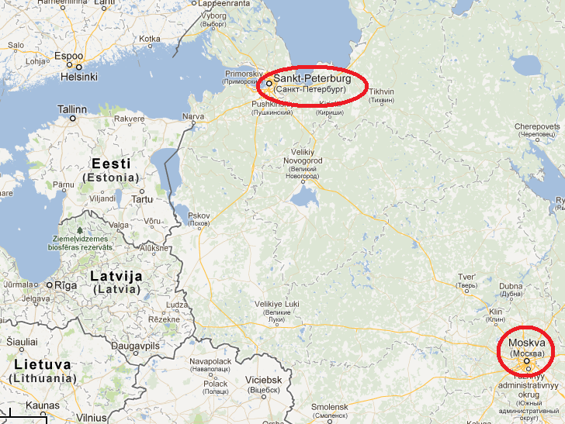
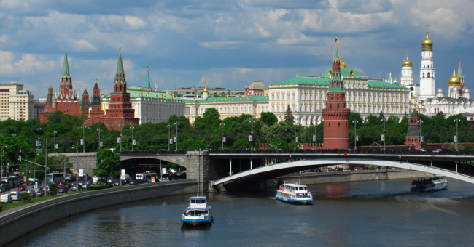
Rusland
Bezoek aan steden Sint Petersburg & Moskou
Veel bezienswaardigheden

Slide 15
Stemmen
Vier keuzes
Mail je voorkeur naar: studiereis2014@science.ru.nl
Geef eerste en tweede keus door
Stemmen voor: 24 maart 2013
De presentatie wordt doorgestuurd aan iedereen die op de maillijst staat.
Notes:
Uit deze vier keuzes die wij voor jullie uitgezocht hebben, mogen jullie als deelnemers de bestemming kiezen. Dit gaat door middel van een stemming, via de mail stuur je ons jouw eerste en tweede voorkeur. Dit doe je voor 24 maart, daarna sluiten de lijnen en gaan wij stemmen tellen. We stellen jullie via de mail op de hoogte wat de bestemming is geworden. Om alles nog een keer terug te kunnen lezen sturen we iedereen die op de mailinglijst staat ook deze powerpoint toe.

Slide 16
Planning komende tijd
Maand: | To do:
Nu | Informatie bijeenkomst, maillijst
Maart 2013 | Bestemming kiezen
Juni 2013 | Definitieve inschrijving inleveren
September 2013 | Contracten tekenen
(Juli t/m april 2013/2014) | (Veel werk voor de commissie)
April 2014 | Studiereis Symposium
Mei 2014 | De reis!
Notes:
Nu zijn jullie redelijk op de hoogte van wat de studiereis inhoud en wat de mogelijke bestemmingen zijn, wat nu? We hebben een mailinglijst rond laten gaan, daarmee schrijf je je in voor de nieuwsupdates van deze studiereis. Daarnaast kunnen jullie stemmen via de mail, hiervoor zullen wij jullie nog een reminder sturen om vooral te stemmen en natuurlijk laten we jullie ook weten wat de bestemming is geworden. Vervolgens krijgen jullie de mogelijkheid om je in te schrijven voor de studiereis. Dit moet op tijd gebeuren zodat wij weten hoeveel mensen er mee gaan. Vervolgens vragen we jullie om een contract te tekenen, en een contract is een contract, hier kun je niet meer onderuit, als je het tekent ga je mee. Zo hebben wij in ieder geval zekerheid over wie er mee gaat. Dan volgt vooral voor ons veel werk om de studiereis voor te bereiden en te organiseren. Vlak voor de studiereis is het symposium, hierin worden alle voor- en nastudies gepresenteerd, wordt het reisschema bekend gemaakt en maken we ons klaar om dan in mei echt weg te gaan.

Slide 17
Ga mee op studiereis!
Meer info? Schiet ons aan! Of vraag via mail:
studiereis2014@science.ru.nl
Notes:
We hopen dat we jullie genoeg geïnformeerd hebben met deze bijeenkomst en hopen dat jullie mee gaan! Voor vragen kun je altijd bij ons terecht, bijvoorbeeld via de mail: studiereis2014@science.ru.nl.
Bedankt voor de aandacht!

